Slide 1
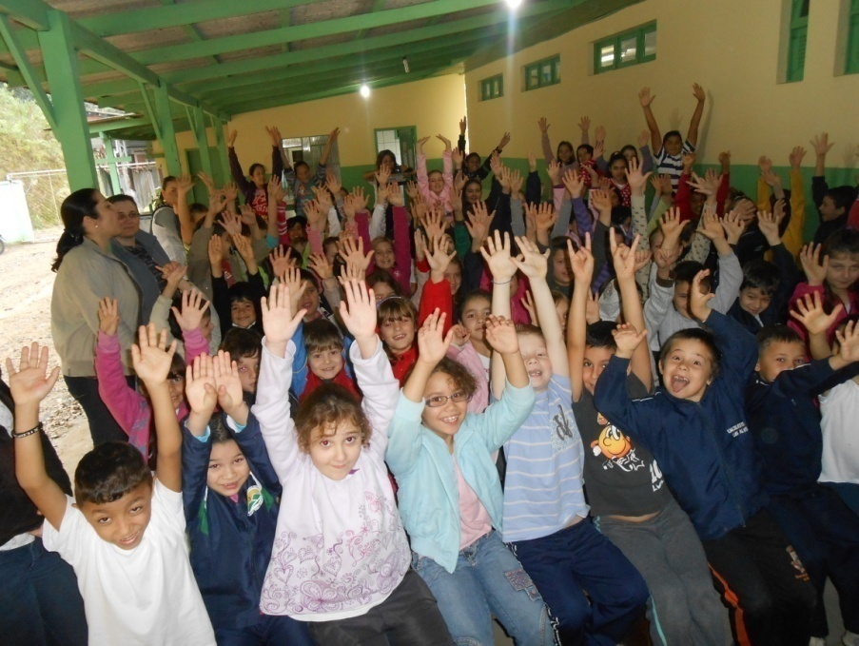
PREFEITURA MUNICIPAL DE LUÍS ALVES /SC
SECRETARIA DE SAÚDE E SECRETARIA DA EDUCAÇÃO
PROGRAMA SAÚDE NAS ESCOLAS (PSE)
ESTRATÉGIA SAÚDE DA FAMÍLIA
EQUIPE VILA DO SALTO
Saúde e Prevenção ao uso de drogas na escola: Uma parceria da ESF com o Programa Saúde na Escola, no Município de Luis Alves (S.C) em 2013

Slide 2
Introdução
O Programa Saúde na Escola - PSE, criado em dezembro de 2007. Instituído, no âmbito dos Ministérios da Educação e da Saúde, com finalidade de contribuir para a formação integral dos estudantes da rede pública de educação básica por meio de ações de prevenção, promoção e atenção à saúde.
Entre as atividades exigidas no Programa Saúde nas Escolas, uma delas seria a de trabalhar a prevenção ao uso de álcool e tabaco e outras Drogas, como parte do Componente II.

Slide 3
OBJETIVO GERAL
Sensibilizar de forma lúdica os alunos da educação infantil sobre a importância de se prevenir o uso de álcool e drogas.

Slide 4
METODOLOGIA
Adesão do Município de Luís Alves ao PSE em março de 2013
Realizamos uma reunião – Profissionais da Secretaria Municipal de Saúde e Secretaria da Educação ;
Estabelecemos um cronograma de atividades para o ano de 2013 nas Escolas;
Apoio da Equipe do Telessaúde através de teleconsultoria, nos orientou a utilizar atividades lúdicas para sensibilizar as crianças e nos enviou diversos artigos científicos.

Slide 5
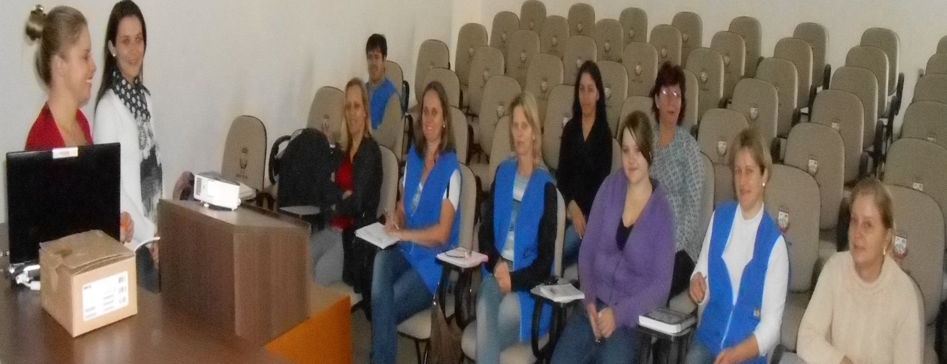
METODOLOGIA
Realizamos reuniões de equipe para discussão
Elaboramos e apresentamos nas escolas municipais a peça teatral com o nome: O SONHO QUE A DROGA LEVOU, alcançando um total de 350 crianças

Slide 6
Considerações Finais
A criança precisa saber do perigo que corre, através de uma maneira lúdica e infantil, para que ela possa recusar a droga e também avisar os pais ou seus responsáveis sobre a proposta do traficante. Por isso o nosso trabalho torna-se de grande relevância principalmente para a sociedade, contribuindo para a formação de uma nova geração mais consciente e informada.
No final das apresentações do teatro buscamos interagir com o público, fizemos perguntas e comentários sobre o teatro.
Nas falas dos alunos ao fim do teatro, observamos que a mensagem foi transmitida de forma eficaz: “não devemos aceitar nada de estranhos, porque uma bala pode ser uma droga”;“quando um estranho vem nos oferecer drogas a gente tem que cair fora (fugir)”. “a droga fez Joãozinho virar um mendigo e Mariazinha não usou droga e consegui ser professora”.

Slide 7
Considerações Finais
Divulgamos o trabalho nas redes sociais como facebook, You Tube e um blog da própria Prefeitura Municipal, que sensibilizou ainda mais a população e envolveu um grande número de pessoas da comunidade.
Esse trabalho superou as expectativas da Equipe, envolvendo não só os alunos da escola, mas membros da comunidade, profissionais de saúde, profissionais da educação, equipe do telessaúde desde a construção até a execução do trabalho e na reflexão sobre o tema.

Slide 8
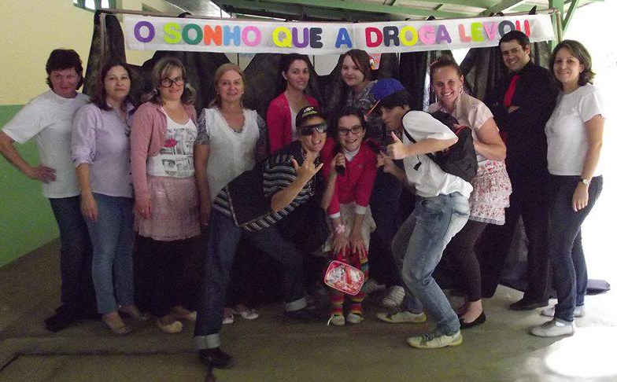
estratégia saúde na família - vila do salto
Apresentação do teatro

Slide 9
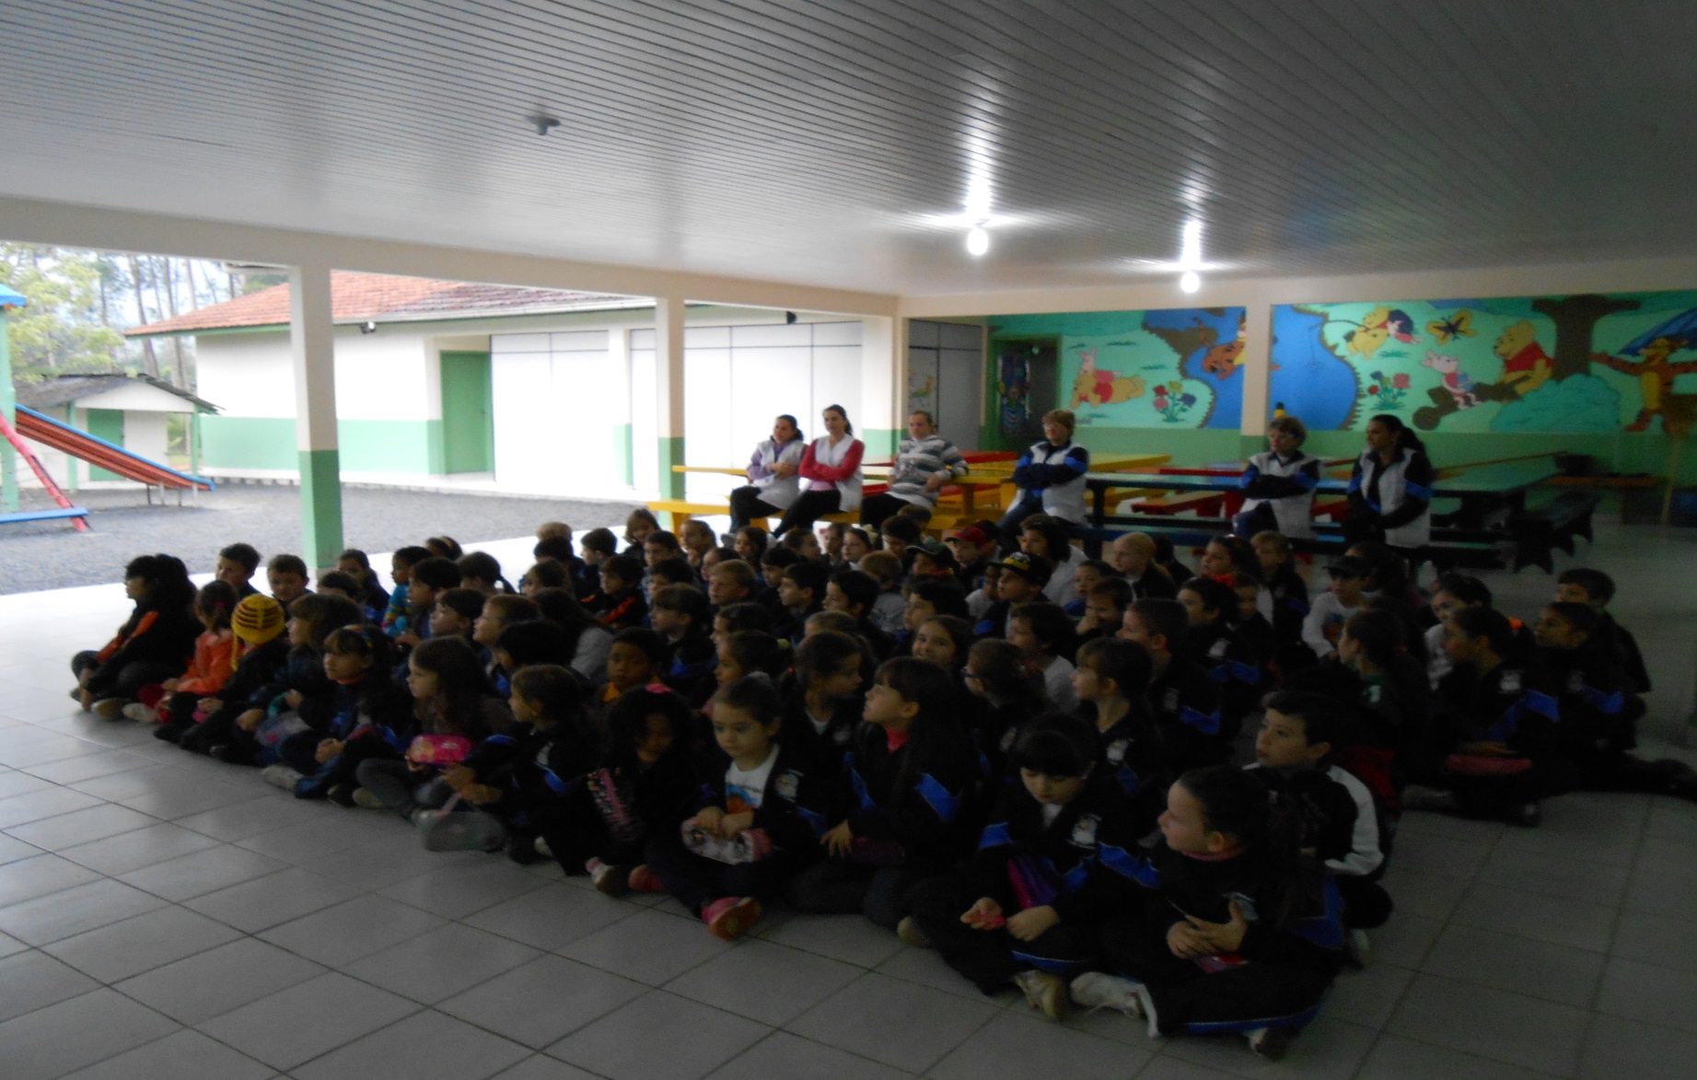
Saúde e Prevenção ao uso de drogas na escola: Uma parceria da ESF com o Programa Saúde na Escola, no Município de Luís Alves (S.C) em 2013

Slide 10
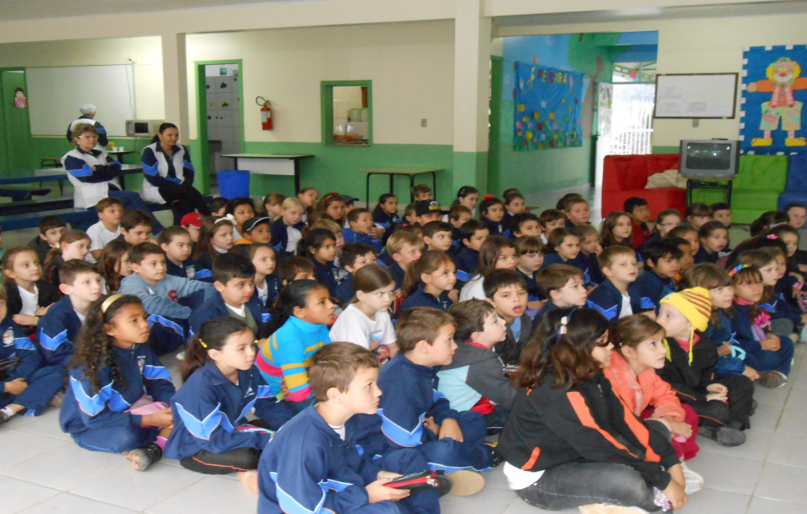
Saúde e Prevenção ao uso de drogas na escola: Uma parceria da ESF com o Programa Saúde na Escola, no Município de Luís Alves (S.C) em 2013

Slide 11
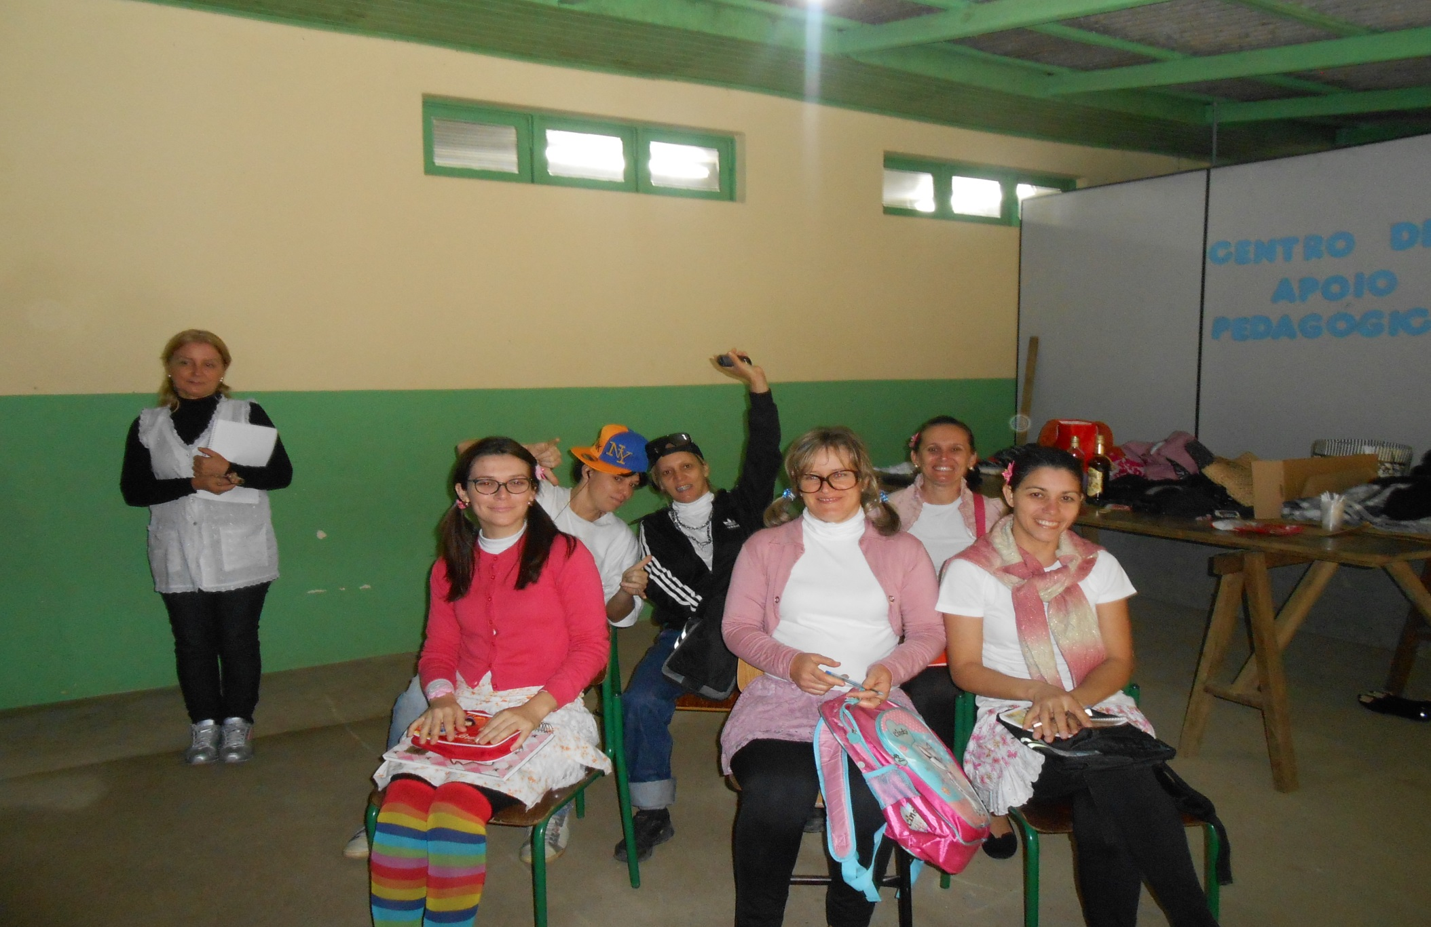
Saúde e Prevenção ao uso de drogas na escola: Uma parceria da ESF com o Programa Saúde na Escola, no Município de Luís Alves (S.C) em 2013

Slide 12
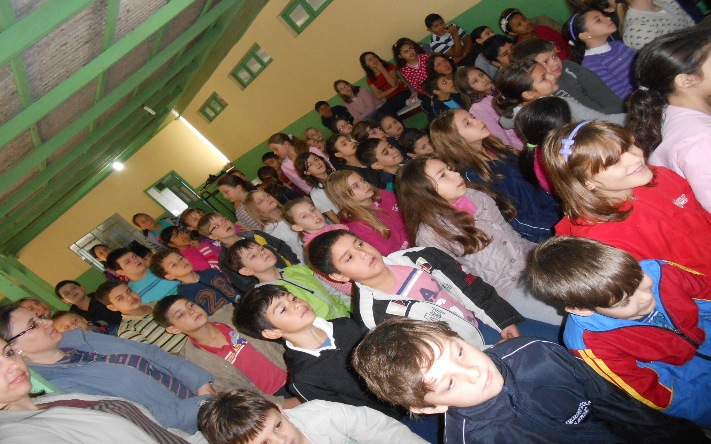
Saúde e Prevenção ao uso de drogas na escola: Uma parceria da ESF com o Programa Saúde na Escola, no Município de Luís Alves (S.C) em 2013

Slide 13
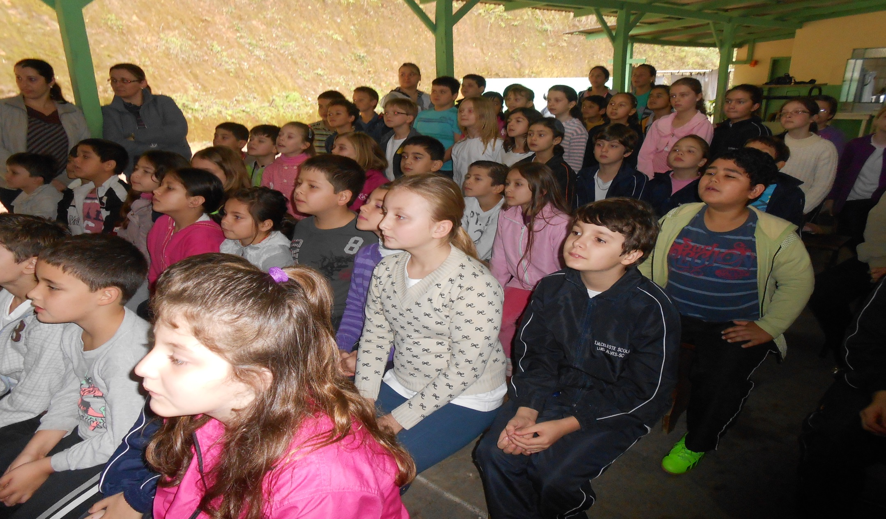
Saúde e Prevenção ao uso de drogas na escola: Uma parceria da ESF com o Programa Saúde na Escola, no Município de Luís Alves (S.C) em 2013

Slide 14
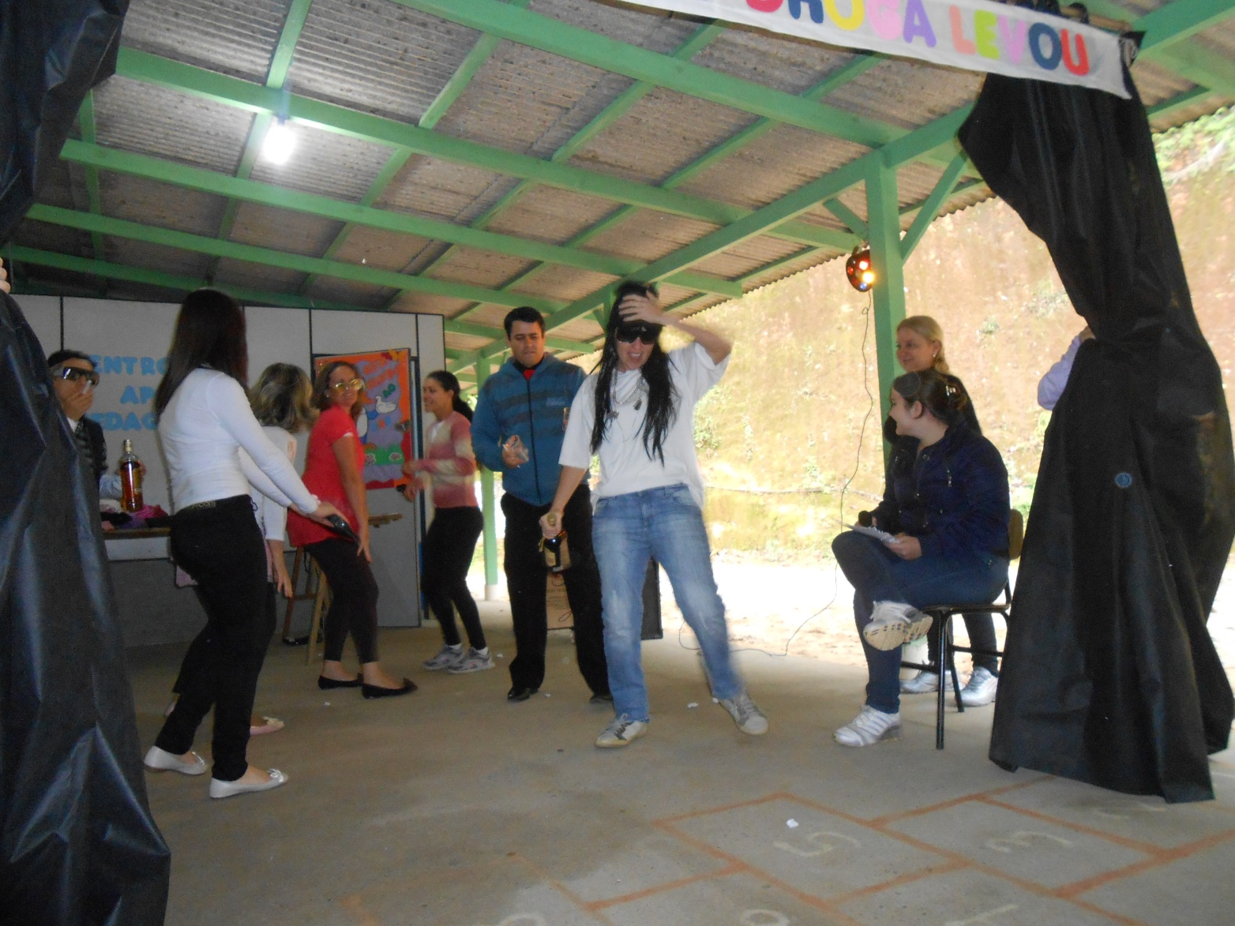
Saúde e Prevenção ao uso de drogas na escola: Uma parceria da ESF com o Programa Saúde na Escola, no Município de Luís Alves (S.C) em 2013

Slide 15
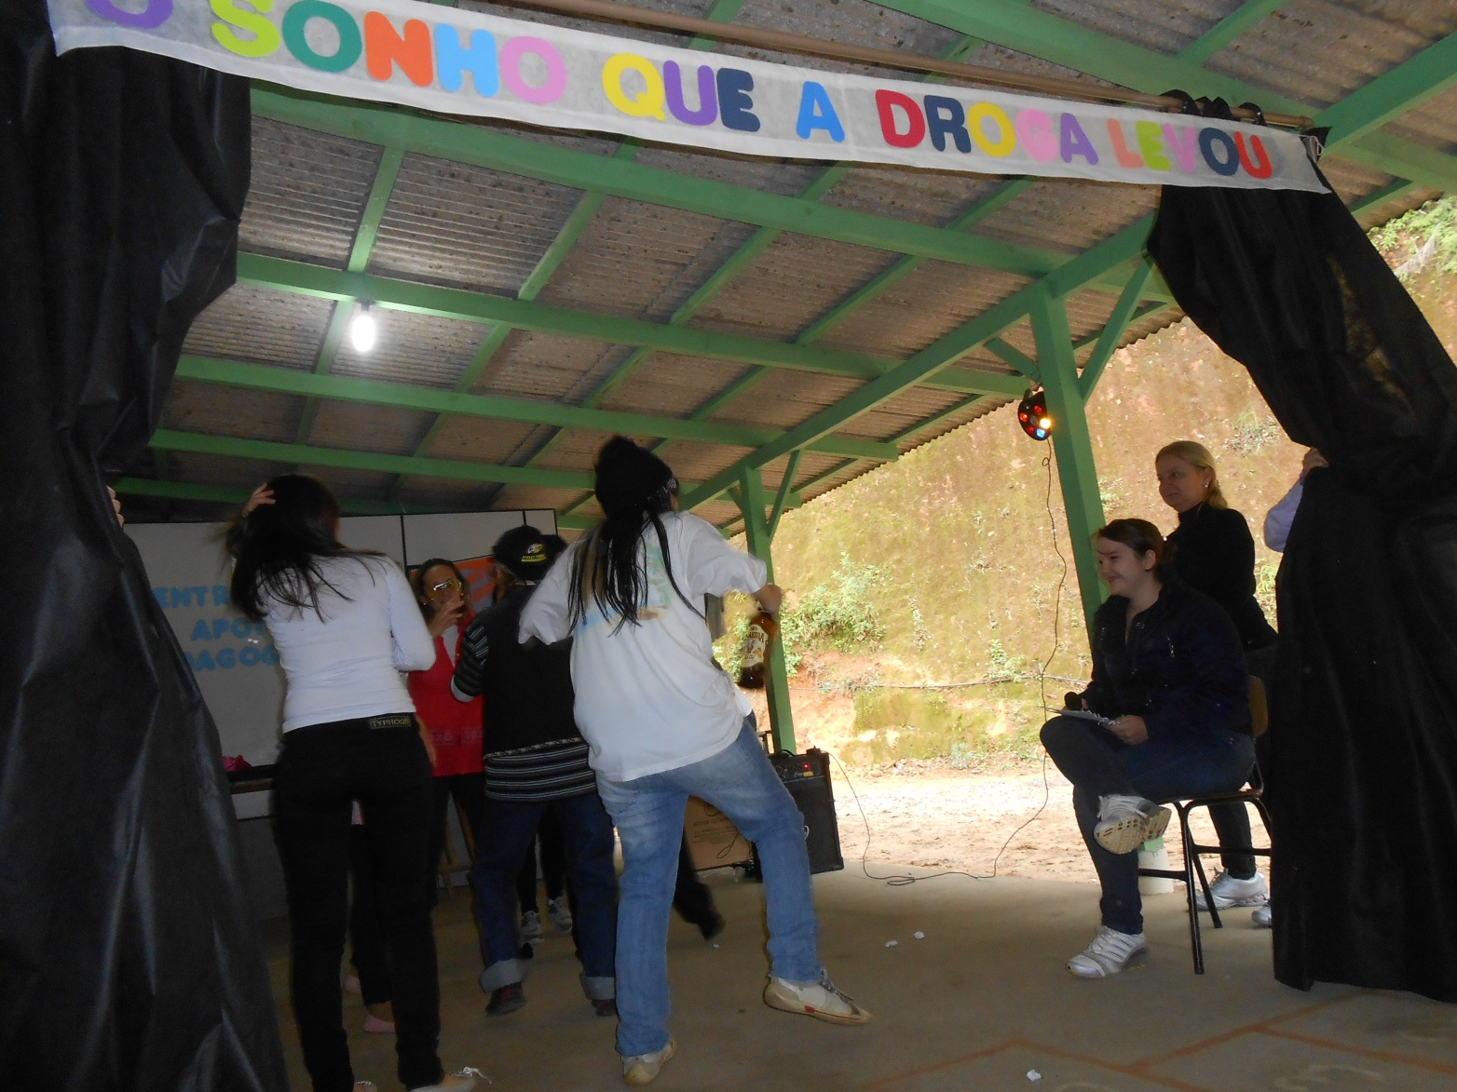
Saúde e Prevenção ao uso de drogas na escola: Uma parceria da ESF com o Programa Saúde na Escola, no Município de Luís Alves (S.C) em 2013

Slide 16
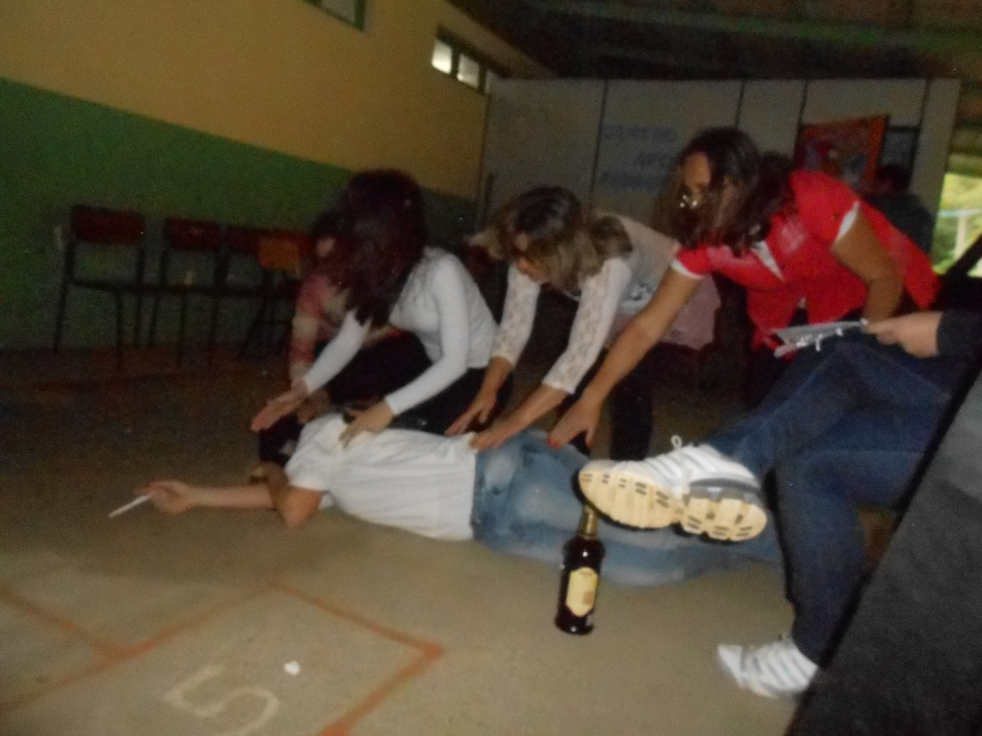
Saúde e Prevenção ao uso de drogas na escola: Uma parceria da ESF com o Programa Saúde na Escola, no Município de Luís Alves (S.C) em 2013

Slide 17
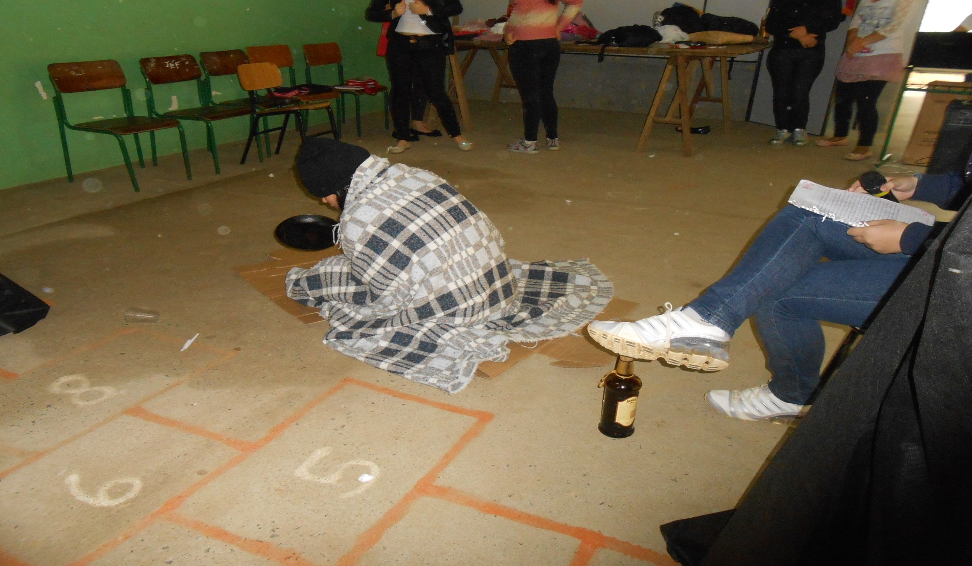
Saúde e Prevenção ao uso de drogas na escola: Uma parceria da ESF com o Programa Saúde na Escola, no Município de Luís Alves (S.C) em 2013

Slide 18
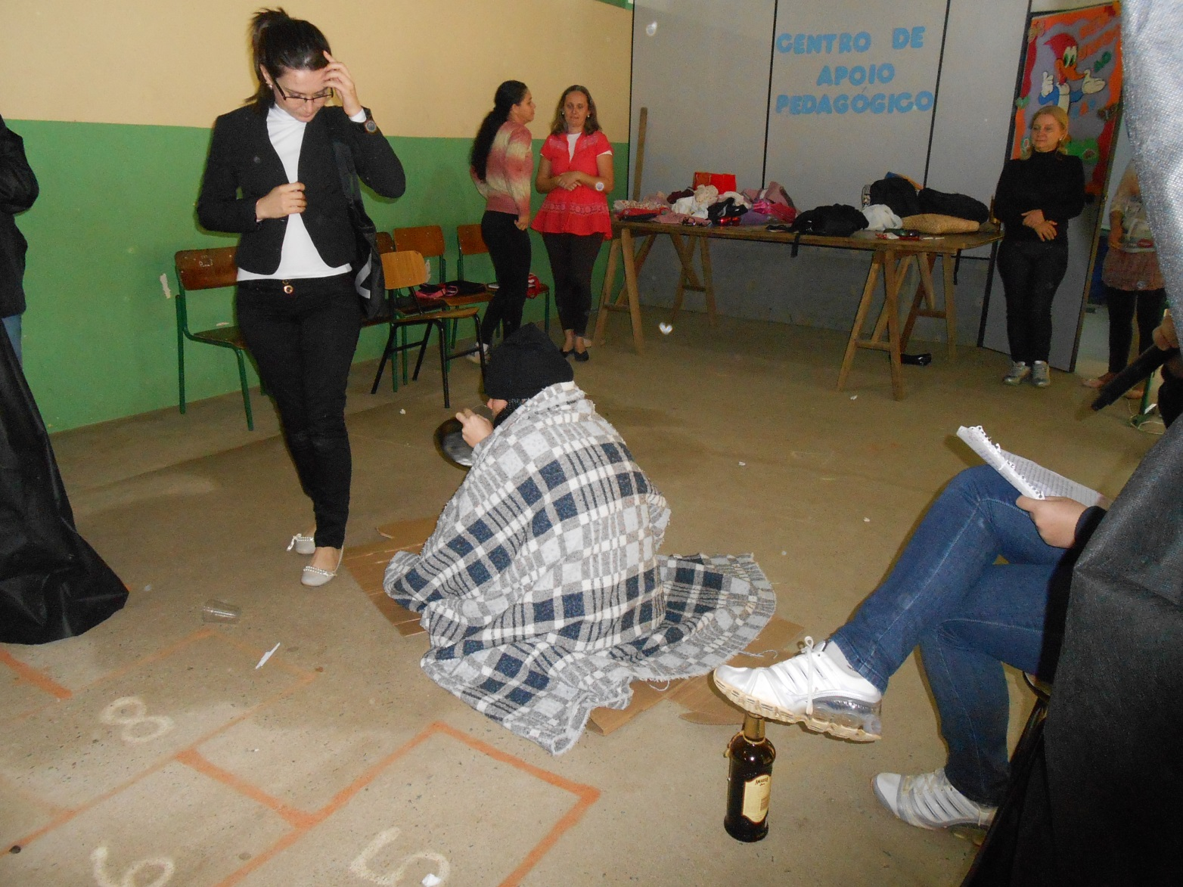
Saúde e Prevenção ao uso de drogas na escola: Uma parceria da ESF com o Programa Saúde na Escola, no Município de Luís Alves (S.C) em 2013

Slide 19
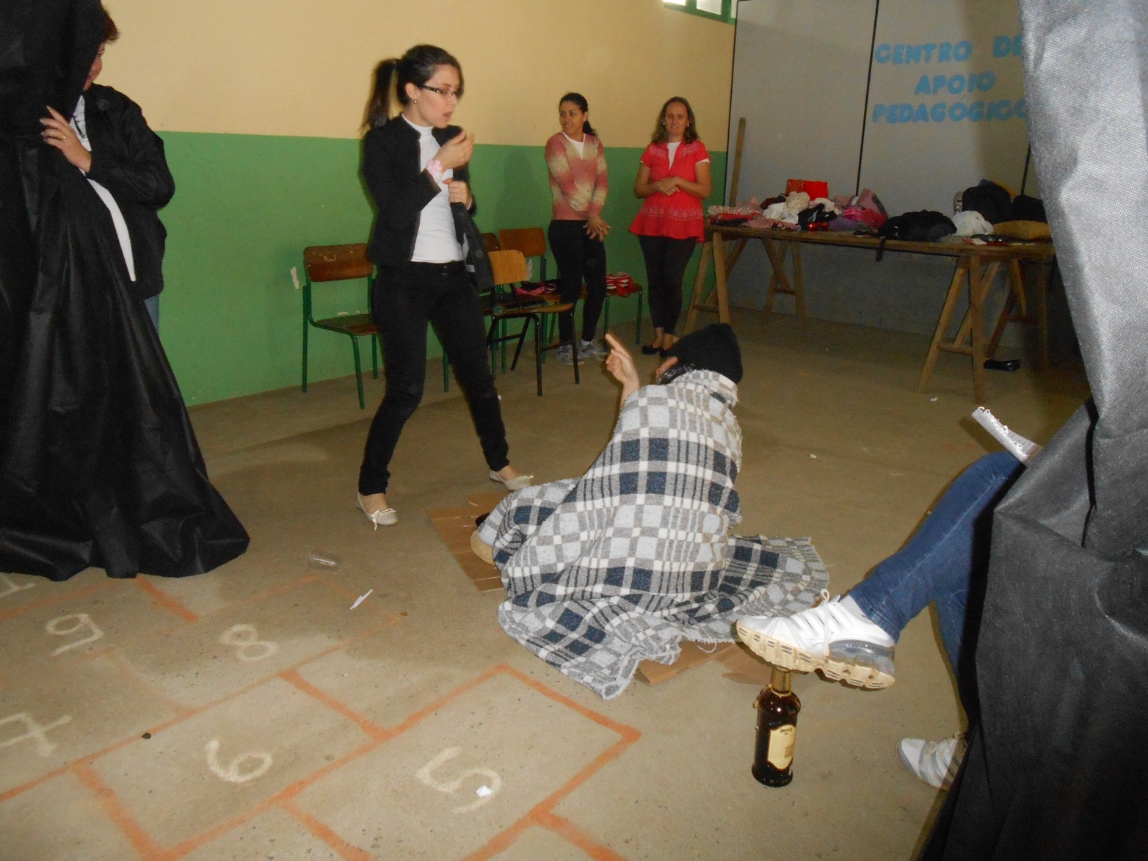
Saúde e Prevenção ao uso de drogas na escola: Uma parceria da ESF com o Programa Saúde na Escola, no Município de Luís Alves (S.C) em 2013

Slide 20
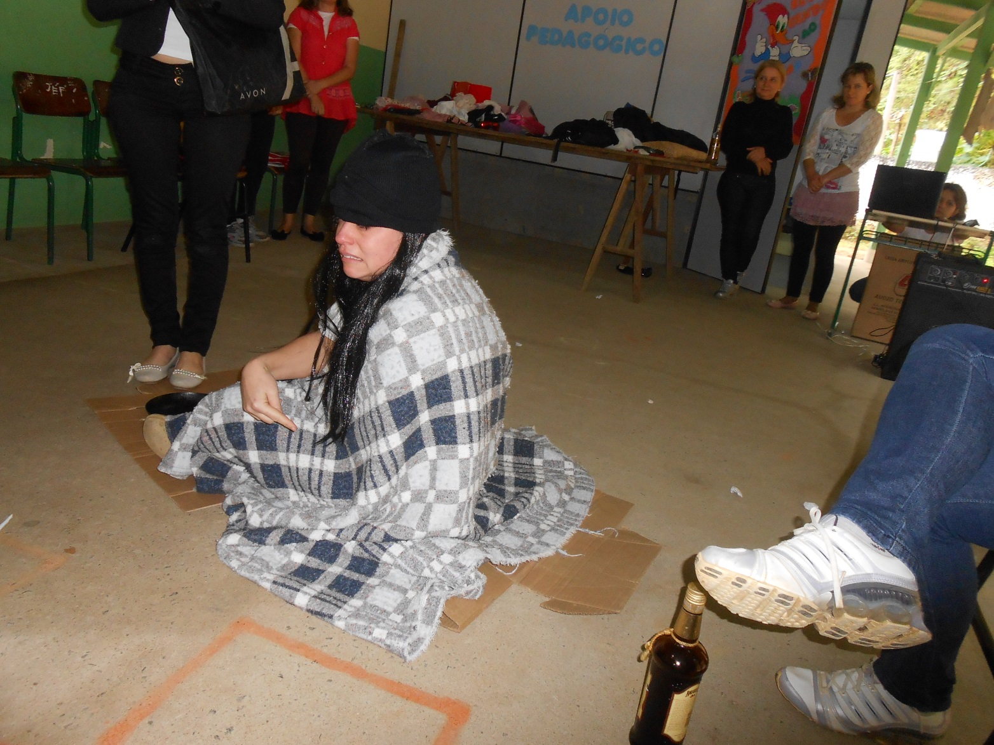
Saúde e Prevenção ao uso de drogas na escola: Uma parceria da ESF com o Programa Saúde na Escola, no Município de Luís Alves (S.C) em 2013

Slide 21
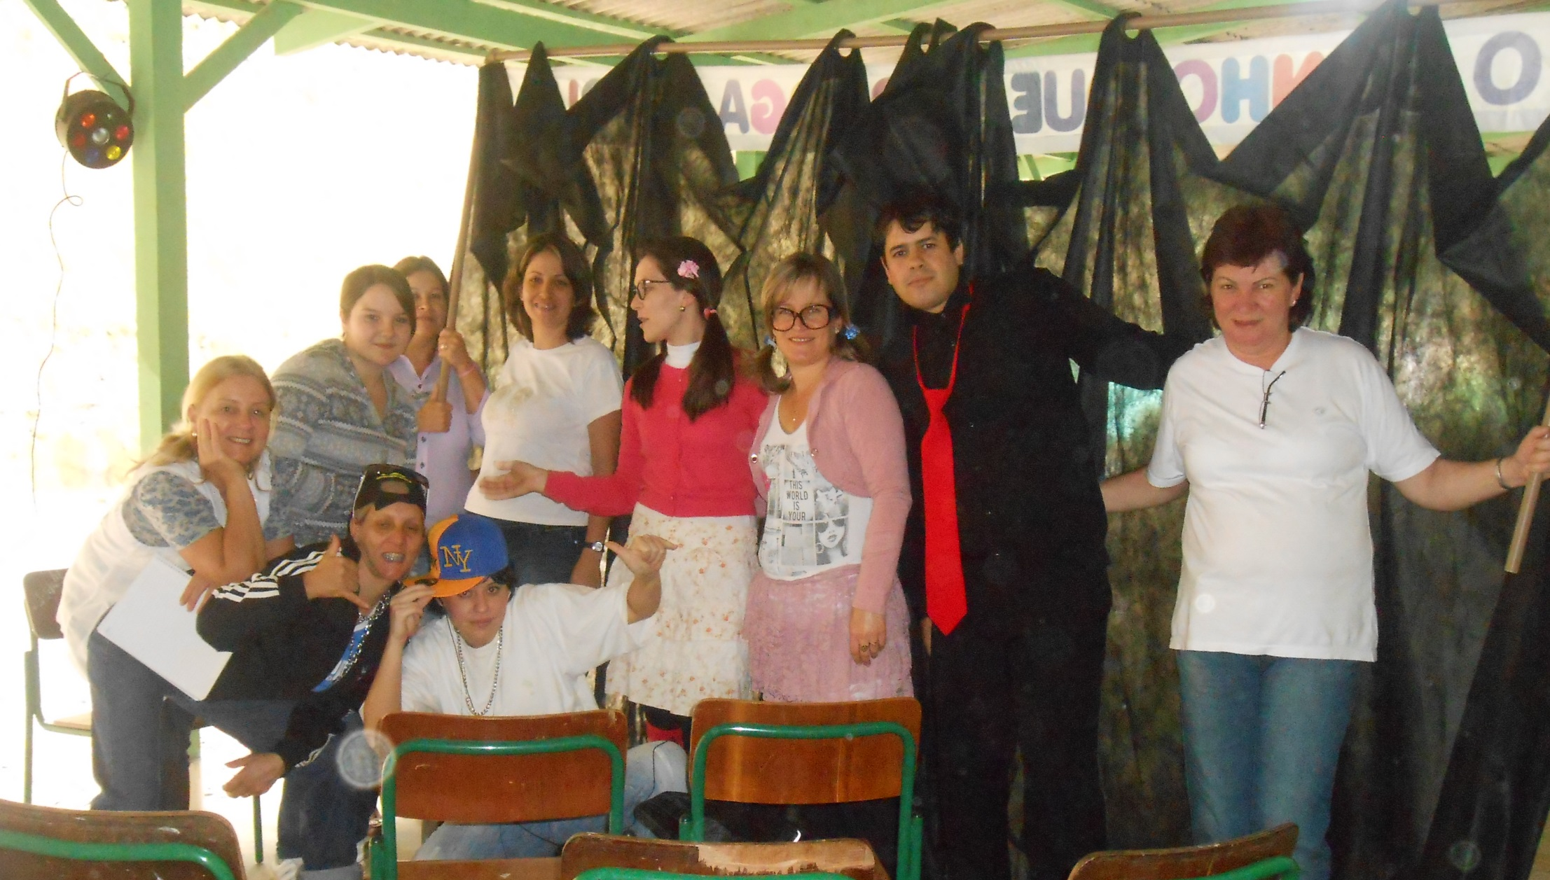
Saúde e Prevenção ao uso de drogas na escola: Uma parceria da ESF com o Programa Saúde na Escola, no Município de Luís Alves (S.C) em 2013

Slide 22
“QUE A DROGA NÃO FAÇA PARTE DA HISTÓRIA DE NENHUMA CRIANÇA, MAS QUE ELAS VENHAM ALCANÇAR SEUS SONHOS”
ESTRATÉGIA SAÚDE DA FAMÍLIA, EQUIPE VILA DO SALTO – LUÍS ALVES – SC.

Slide 23
Referencias
ASSOCIAÇÃO BRASILEIRA DOS DEPARTAMENTOS DE TRÂNSITO. Impacto do uso do álcool e outras vítimas de acidentes de trânsito. Brasília: CETAd/RAId, 1997. p. 87.
FONSECA, M.S. Como prevenir o abuso de drogas nas escolas? Psicol.Esc.Educ. Vol. 10 no.2 Campinas Dec.2006.
BATISTA, A. P. Ballão, C. M. Pietrobon, S.R.G. Programa de Prevenção ao uso de drogas no contexto escolar. Revista Conexão UEPG: Vol. 4, no1,2008.
BEATRICE, Lorreine. Contos de fadas na publicidade: magia e persuasão. Blumenau:Edifurb, 2009.
BORBA, Mauro. Prezados ouvintes. Porto Alegre : Artes e ofícios, 2000.
FERRARETTO, Luiz Artur. Rádio: o veículo, a história e a prática. Porto Alegre: AgraLuzzato, 2001.
GOMES, Neusa Demartini. Publicidade: comunicação persuasiva. Porto Alegre: Sulina,2003.
INTERCOM – Sociedade Brasileira de Estudos Interdisciplinares da Comunicação XVII Prêmio Expocom 2010 – Exposição da Pesquisa Experimental em Comunicação
PREDEBON, José. Propaganda: estudo e ensino. São Paulo: Atlas, 2004.
ROOS, Roberta. A pesquisa em diálogo: comunicação + arte + educação. Passo Fundo: EdUniversidade de Passo Fundo, 2008, p. 232
DUARTE, P. C. A. V.; CARLINI-COTRIM, B. Álcool e violência: estudo dos processos de homicídios julgados nos Tribunais de Júri de Curitiba, PR, entre 1995 e 1998. Jornal Brasileiro de Dependências Químicas, v.1, n.1, p.17-25, 2000.
FIGLIE, N. et al. Filhos de dependentes químicos com fatores de risco biopsicossociais: necessitam de um olhar especial? Revista de Psiquiatria Clínica, v.31, n.2, 2004.
LARANJEIRA, R. et al. Levantamento Nacional sobre os padrões de consumo de álcool na população brasileira. Brasília: Secretaria Nacional Antidrogas, 2007.
MARTINS, N. Alcoolismo e a vida em sociedade. Campinas: Komedi, 2006.
McKIM, W. A. Drugs and behavior: an introduction to behavioral pharmacology. New Jersey: Prentice Hall, 2003.
SANTOS, R. M. S. Prevenção de droga na escola: uma abordagem psicodramática. Campinas: Papirus, 1997.
SHER, K. J. Psychological characteristics of children of alcoholics.Alcohol Health & Research World, v. 21, n.3, 247-254, 1997.
SILVA, F. A., SILVA, E. S.; MEdINA, J. Uso de drogas psicoativas:teorias e métodos para multiplicador prevencionista. Rio Grande: CENPRE, 2005.
TAVARES, B.F; BÉRIA, J. U.; LIMA, M.S. Prevalência do uso de drogas e desempenho escolar entre adolescentes. Revista de Saúde Pública,V.35, n.2, p.150-158, 2001
VAISSMAN, M. Alcoolismo no trabalho. Rio de Janeiro: Garamond, 2004.
ZANOTI-JERONYMO, d. V.; CARVALHO, A. M. P. Self-concept, academic performance and behavioral evaluation of the children of alcoholic parents. Revista Brasileira de Psiquiatria, v.27, n.3, p.233-236, 2005.
ZILBERMAN, M. L.; BLUME, S.B. Violência doméstica, abuso de álcool e substâncias psicoativas. Revista Brasileira de Psiquiatria. 27(Supl II), p.51-55, 2005

Slide 24
A APRESENTAÇÃO DO TEATRO
O SONHO QUE A DROGA LEVOU

